Slide 1

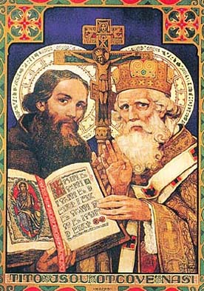
Doba písemnictví staroslověnského
a latinského
od poloviny 9.století do 13.století
Mgr. Kateřina Karbulová, 2011, Sportovní gymnázium Dany a Emila Zátopkových, Ostrava

Slide 2
Obsah :
1. Pojmy
2. Slovanské kořeny našeho písemnictví
3. Boj literatury staroslověnské s latinskou
v 10. a 11.století
4. Vítězství latiny a první stopy užití češtiny
- počátek 12. – 1.polovina 13.století
5. Slovníček pojmů

Slide 3
Pojmy
proglas
evangelium
legenda
pasionál
glosa
glosátor
kapitula
kanovník
staroslověnština
hlaholice
cyrilice
pasionály

Slide 4
Slovanské kořeny našeho písemnictví
období raného feudalismu
románská kultura
patří k nejstarším literaturám v Evropě
používané jazyky: staroslověnština, latina a čeština
základy knižní vzdělanosti v polovině 9.století =
období Velkomoravské říše
pronikání křesťanství :
ze západu – z Franské říše
z východu – z Byzantské říše ( 395 – 1453)
kníže Rastislav požádal v roce 862 byzantského
císaře Michala III. o vyslání slovanské mise

Slide 5
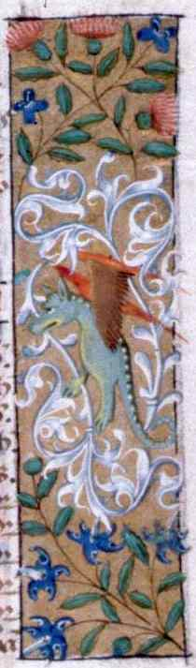
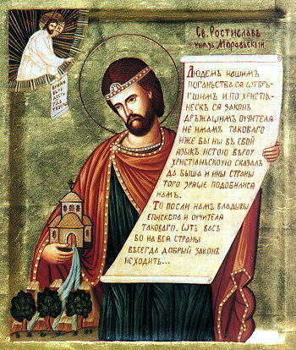
Kníže Rastislav
( 846 - 870)

Slide 6
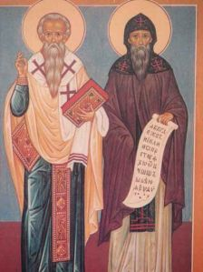
Šíření křesťanství
misie = šíření křesťanství
863 - příchod mise věrozvěstů Konstantina a Metoděje
pocházeli ze Soluně z Řecka
vytvořili jazyk, písmo, staroslověnskou literaturu
Nomokánon, Zákon sudnyj ljudem, Proglas,
Panonské legendy ( Život sv.Konstantina
a Metoděje)
Velkomoravská říše se rozpadla kolem
roku 906 pod náporem Maďarů,
těžiště kultury se přenáší do Čech
Konstantin a Metoděj, synové vysokého úředníka
v Soluni, kde převládalo slovanské obyvatelstvo

Slide 7
Význam Cyrila a Metoděje
Politický význam : vytvořili hráz proti francké expanzi
Náboženský význam:
šíření křesťanství ve slovanském jazyce
výchova kněží,učili číst a psát
překlady bohoslužebných knih
překlad bible do staroslověnštiny
Literární význam:
jazyk - staroslověnština ( nářečí Slovanů z okolí
Soluně, makedonský dialekt)= základy staroslověnské
literatury
písmo hlaholice (odvozena z malých písmen řecké
abecedy)
písmo cyrilice = základ azbuky ( vzniklo v Bulharsku)

Slide 8
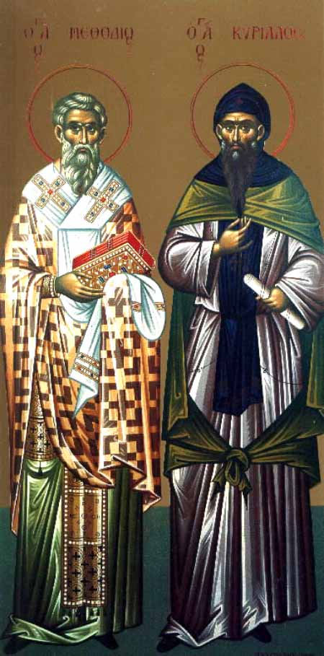
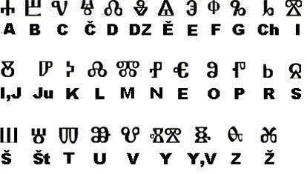
Cyril a Metoděj
Hlaholice
- tabulka převodu do české abecedy

Slide 9
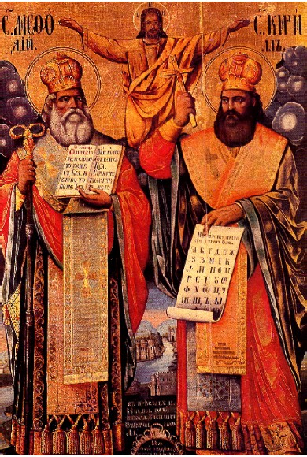
Svatý Metoděj
* 815 Soluň
I 885 Morava
__
byzantský státní úředník,
pak mnich
stal se prvním moravsko-
panonským arcibiskupem
organizátor a diplomat
papež Jan Pavel II. je
v roce 1980 prohlásil
spolupatrony Evropy
u nás svátek Cyrila
a Metoděje 5.7. = státní svátek
Ikona zobrazující sv. Cyrila a Metoděje

Slide 10
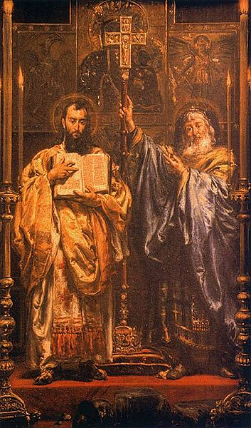
Svatý Konstantin - zvaný Filosof
*826 Soluň
I 869 Řím
__
profesor filosofie v Konstantinopoli
zabýval se jazyky
roku 855 vstoupil do kláštera
mnich
obhájil před papežem Hadriánem II.
bohoslužbu ve staroslověnštině
znovu vstoupil do kláštera před
svou smrtí v Římě, kde přijal řeholní
jméno Cyril
Svatí Cyril a Metoděj,obraz polského malíře Jana Matejky z roku 1885

Slide 11
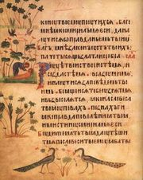
Klasická staroslověnština
(cyrilometodějská):
Otьče našь, iže jesi na nebesi, da svętitъ sę imę tvoe, da pridetъ cěsarьstvo tvoe, da bǫdetъ volě tvoě ěko na nebesi i na zemli; chlěbъ našь nasǫštьnii daždь namъ dьnьsь i ne vъvedi nasъ vъ napastь nъ izbavi ny otъ lǫkavago.

Slide 12
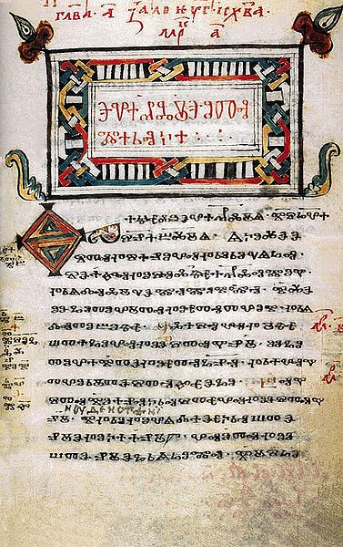

Hlaholice
Je nejstarší slovanské písmo. Dnes se již nepoužívá. Během 10. století Slované přešli buď k latince, nebo cyrilici (která má na hlaholici nezávislý původ) a hlaholice byla odsunuta na okraj.
Stránka z kodexu Zografského, psaného na přelomu 10. a 11. století
v klášteře na hoře Athos.

Slide 13

Cyrilice
Písmo původně vymyšlené pro zápis staroslověnštiny a posléze používané
pro zápis církevní slovanštiny, která
na staroslověnštinu navázala. Cyrilici sloužilo za vzor řecké písmo.

Slide 14
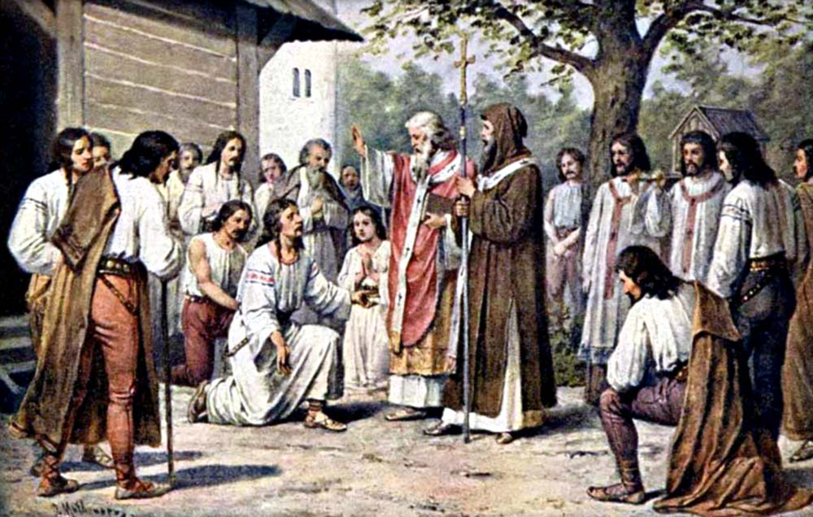
Konstantin a Metoděj na Velehradě

Slide 15
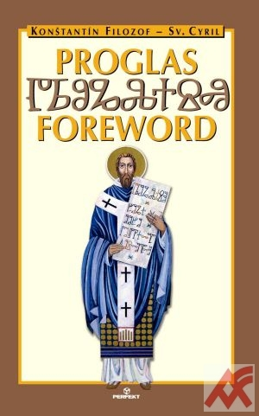
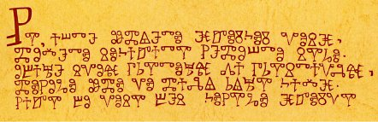
Proglas
autorem byl Konstantin
je to předzpěv
veršovaná předmluva k Evangeliu
vyjadřuje program mise
zdůrazněno právo člověka
na bohoslužby v mateřském
jazyce

Slide 16
Jako bez světla se nepotěší oko patřící na všechno stvoření boží, nýbrž vše není ani krásné, ani viditelné, tak je to i s každou duší
bez knih, jež nezná zákona božího, zákona knižního a duchovního, zákona zjevujícího ráj boží. Neboť který sluch, jestliže rachot hromu neslyší, může se báti Boha? Dále chřípí, nečichají-li vůně květu, kterak pochopí zázrak boží? Vždyť ústa, jež necítí sladkosti, činí člověka jako kamenným. Ještě víc však duše bez knih zdá se být v lidech mrtva.
Proglas
Bratři, to vše jsme my uvážili a povíme vám radu výbornou, která všechny lidí zbaví života zvířeckého a žádostivosti, abyste, majíce myslnerozumnou, a slyšíce slovo cizím jazykem, neslyšeli je jak hlas zvonce měděného.

Slide 17
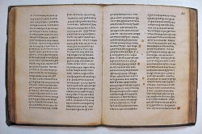
Život Konstantinův
Život Metodějův
Panonské legendy
prozaická díla, která byla napsána jejich žáky
napsal asi Gorazd, nástupce Metoděje
určený vzdělaným vrstvám, stylistická vybroušenost
obhajoba životního díla obou bratří x moravským
kněžím, kteří nesouhlasili s novým křesťanstvím

Slide 18
Život Konstantinův
Vypravuje dost podrobně o Konstantinových studiích,
o jeho misijní činnosti v jižních oblastech dnešního Ruska,
jsou zde obsáhlé filozofické disputace, které Konstantin
vedl s nevěřícími, najdeme zde obhajobu slovanského jazyka.
Což nepadá déšť od Boha na všechny stejně?
Nebo slunce také nesvítí na všechny?
Nedýcháme na vzduchu všichni stejně?
Kterak se tedy vy nestydíte připomínat jen
tři jazyky a chtít, aby všechny ostatní jazyky
a národy byly slepé a hluché?

Slide 19
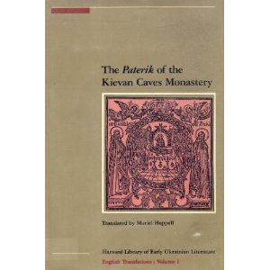
Paterik
Knihy otců
vzdělavatelná četba
vypravování o proslulých
mniších a poustevnících

Slide 20
Právnické texty
Zákon sudnyj ljudem
právnické texty pro laiky
soupis právnických norem pro široké vrstvy
sbírka církevních a občanských zákonů
autorem asi Metoděj
Po Metodějově smrti je staroslověnština uchovávána v Sázavském klášteře, kde se dochovala až do konce
11.století.
Nomokánon

Slide 21
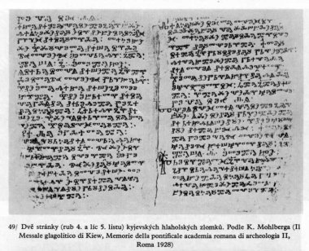
Kyjevské listy
psány hlaholicí, obsahovaly zlomek misálu (kázání)
– je to text čtený při mši
kolem roku 900
jediný rukopis , který se dochoval v původní podobě

Slide 22
Boj literatury staroslověnské s latinskou
10. a 11.století
v Čechách vzniká mocný feudální stát
vládnoucí dynastie Přemyslovců ( pol.9.stol. – 1306)
kněžský ráz literatury
orientace na západní země = latinská literatura
973 vznik biskupství v Praze
staroslověnština vytlačena
střediskem staroslověnské vzdělanosti už jen klášter
Sázavský - založen 1032 knížetem Oldřichem, prvním
opatem Prokop
1092 papež zakázal slovanské bohoslužby = slovanští
mniši museli ze sázavského kláštera odejít

Slide 23
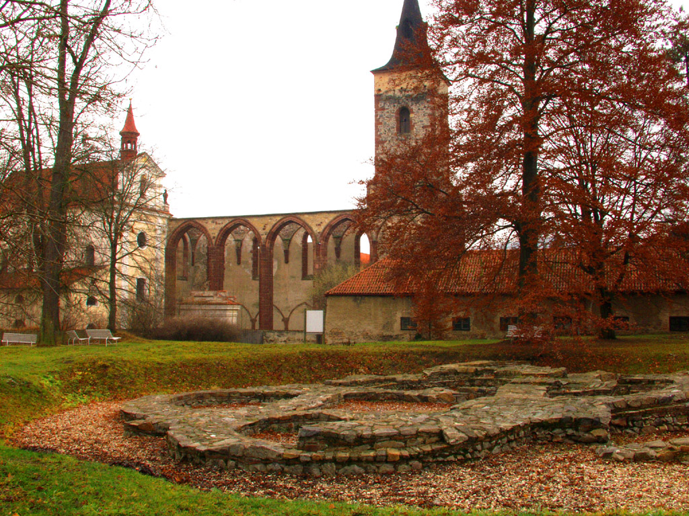
Sázavský klášter

Slide 24
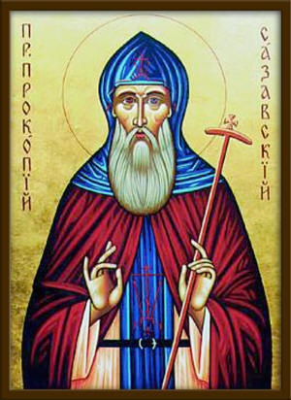
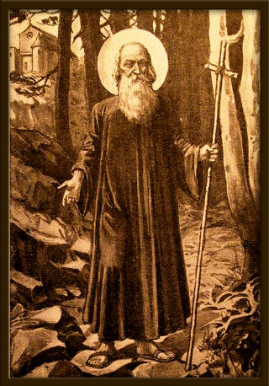
Svatý Prokop asi 970- 1053
„Byl někdy jeden opat, jménem Prokop, rodem Čech, jenž v slovanském písmě od nejsvětějšího biskupa Cyrila někdy vynalezeném a od církve kanonicky schváleném byl dokonale vzdělán.“
Životopis světce
ze sázavské kroniky
„Pohrdl ničemnou marností tohoto světa“ - píše o něm kronikář sázavského kláštera 12. století - „a odřeknuv se domu, manželky, polností, příbuzných a přátel, ba i sebe samého, dal výhost lstivému světu a jeho bídným nádherám“.

Slide 25
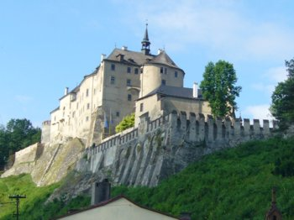
Sázavský klášter

Slide 26
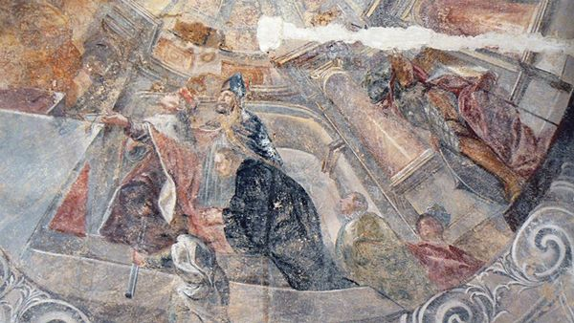
v Sázavském klášteře v roce 2009 restaurátoři pod 11ti vrstvami
maleb objevili čtyři barokní fresky ( 18 je už popsaných)
pocházejí asi z gotické doby vlády Karla IV.
první je způli zničena, druhá zobrazuje knížete Břetislava a Prokopa
jsou zde tváře světců - Ludmily, Prokopa, Václava a Vojtěcha
barokní fresky vznikly v roce 1746

Slide 27
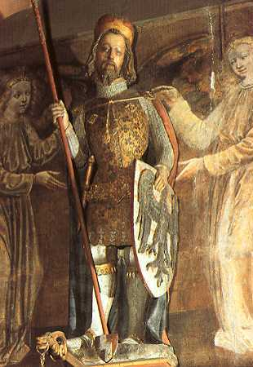
Život knížete Václava ( 970)
1.staroslověnská legenda o sv Václavovi
prostý styl, srozumitelná pro široké vrstvy obyvatel
Svatý Václav 921 – 28.9.935 (929)
český kníže,světec
hlavní patron české země
zavražděn ve 28 letech
ve Staré Boleslavi 28.9. = státní svátek
je pochován v Katedrále svatého
Víta, Václava a Vojtěcha
Socha sv. Václava ze 14.století od
Petra Parléře v katedrále sv. Víta

Slide 28
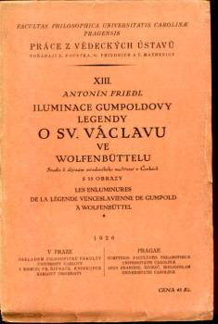
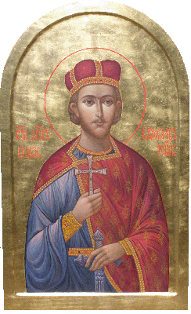
Život Václava, knížete českého
2. staroslověnská legenda o sv. Václavovi
iluminovaný rukopis , vznikl pro vzdělance, 980
námětem latinská Kristiánova legenda
typická středověká legenda = legenda se zázraky
autorem mantovský biskup Gumpold
Svatý Václav

Slide 29
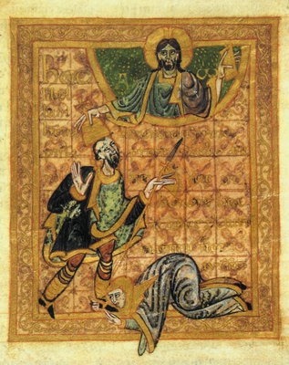
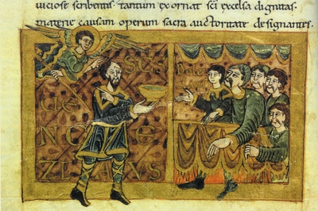
Gumpoldova legenda o svatém Václavovi
Kněžna Emma se koří svatému Václavovi,
kterému Kristus dává na hlavu korunu
Mučedníka.
Notes:
Asi byl ženatý,ale zřejmě bezdětný, nobo měl jen dcery. Milenka mu měla údajně porodit syna Zbraslava – nedůvěryhodné zdroje z legend.

Slide 30
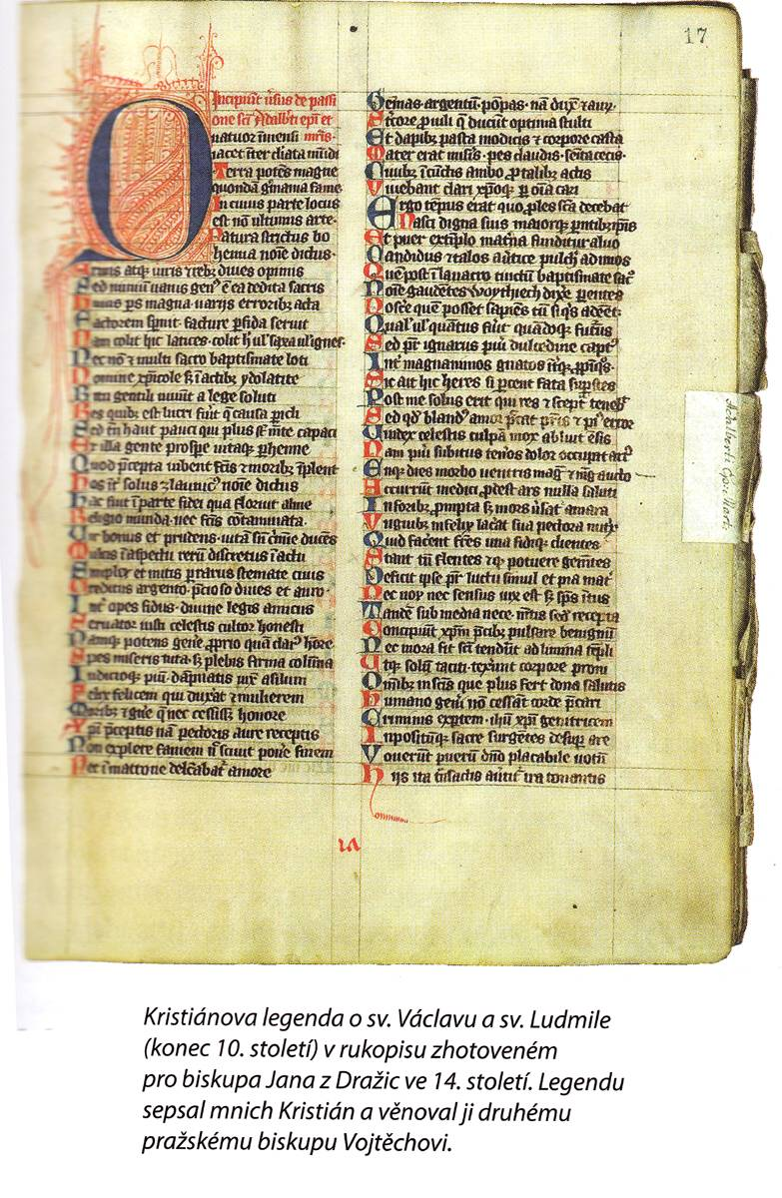
Kristiánova legenda
Život a umučení svatého
Václava a babičky svaté
Ludmily
latinsky, vysoká úroveň
konec 10.století
jsou zde zaznamenány i
počátky křesťanství
v Čechách, působení mise
na Velké Moravě
hlásá, že přemyslovský stát
je dědicem Velké Moravy

Slide 31
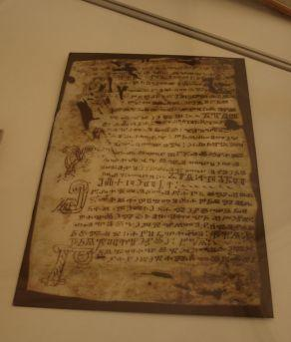
Pražské hlaholské zlomky
části modliteb
obsahují bohemismy
svědčí o stycích Sázavského kláštera s Kyjevskou Rusí
Pražské hlaholské zlomky, dva pergamenové listy, text staroslověnský, psaný hlaholicí,
před pol. 11. stol., Čechy

Slide 32
Svatořehořské glosy
Vídeňské glosy
vznikly okolo roku 1100
byly vepsány do latinských
rukopisů
vedle prvků českých obsahují
i prvky staroslověnské

Slide 33
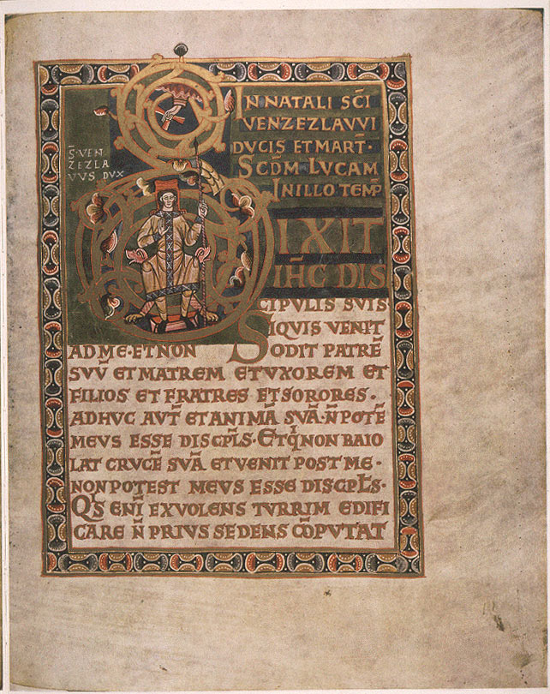
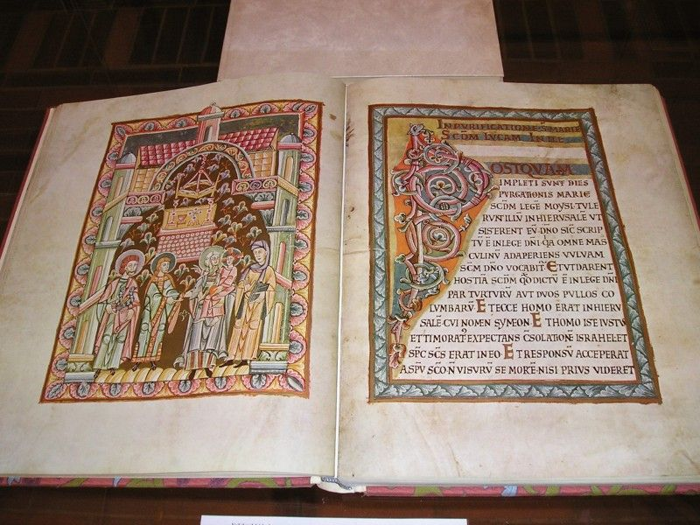
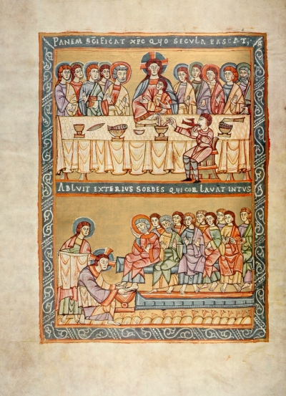
Vyšehradský kodex
evangelistář z 11. století
nejznámější rukopis pražské Národní knihovny
vznikl zřejmě v souvislosti s královskou korunovací
Vratislava II., který v roce 1085 obdržel 1.královský titul
v Čechách

Slide 34
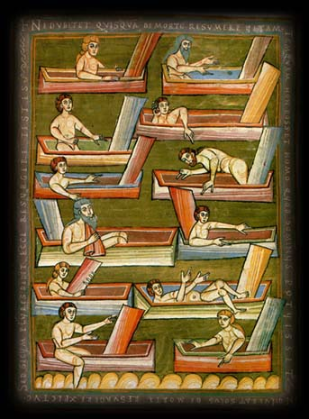
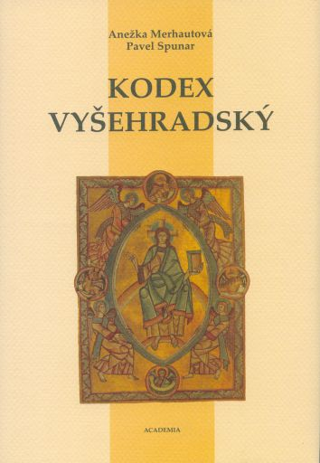
pořizovatelem asi vyšehradská kapitula
obsahuje malované a bohatě zdobené iniciálky,
celostránkové iluminace
obrazová výzdoba znázorňuje např. čtyři u pultu píšící
evangelisty, starozákonní motivy, cyklus výjevů ze života
Krista, několik vyobrazení svatého Václava, znázornění
mrtvých vstávajících z hrobů

Slide 35
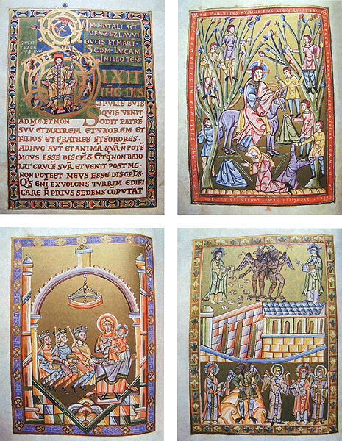
Vyšehradský kodex

Slide 36
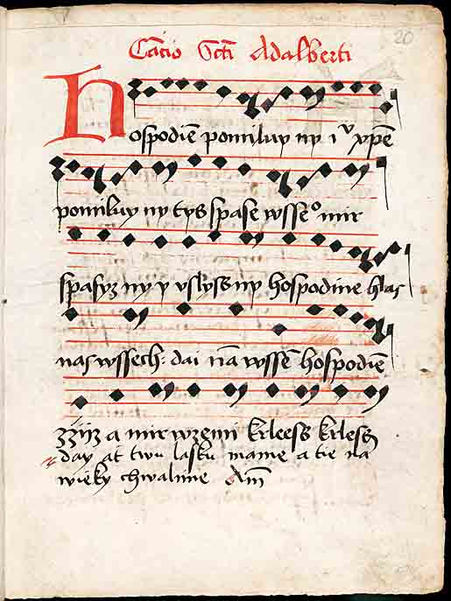
Hospodine, pomiluj ny
nejstarší česká dochovaná píseň
asi z konce 10.století
zlidověla
promlouvají v ní zájmy člověka,
pro něhož hlavním zdrojem
obživy byla půda
zpívána i mimo kostel při
slavnostních příležitostech
zpívána i jako píseň válečná
- 1260 v bitvě u Kresenbrunu
- 1278 v bitvě na Moravském poli
plnila vlastně funkci hymny
Karel IV. ji zařadil
do korunovačního řádu

Slide 37
Hospodine, pomiluj ny! Jezukriste, pomiluj ny! Ty, spase všeho mira, spasiž ny i uslyšiž, Hospodine, hlasy našě! Daj nám všěm, Hospodine, žizn a mír v zemi! Krleš! Krleš! Krleš!
poprvé doložena roku 1055
zpívána při volbě knížete
Spytihněva
nejstarší dochovaný zápis
pochází z kroniky břevnovského
mnicha Jana z Holešova z roku
1397
za autora býval někdy
považován i svatý Vojtěch
Vysvětlivky staročeských a zbytkových staroslověnských formulací : pomiluj ny = smiluj se nad námi, spase = spasiteli mira = světa, spasiž ny i uslyšiž = spas nás a vyslyš, žizn = hojnost, mír = pokoj, Krleš = Kyrie eleison (Pane, smiluj se)

Slide 38
Vítězství latiny a první stopy užití češtiny
počátek 12. – 1.polovina 13.století
latinská literatura získává převahu
duchovenstvo opisuje a překládá latinské knihy
postupně se začíná objevovat i čeština
legenda - stále populární , veršem, prózou
objevují se však i kroniky = zlatý věk dějepisectví
drama – spjato s vánočními a velikonočními obřady
kazatelské texty – psány latinsky, kázalo se podle nich
česky
vznikají bohemika - česká slova v latinském textu
( hlavně místní názvy, osobní jména)
glosy (vpisky), většinou český překlad připsaný
v latinském textu

Slide 39
Ze 13. století pochází i 1. dochovaná česky psaná věta na zakládací listině litoměřické kapituly, která má podobu právnického textu:
„Pavel dal jest Ploskovicích zemu, Vlach dal jest Dolas zemu Bogu i svatému Ščepánu se dvěma dušníkoma, Bogučejú a Sedlatú.“

Slide 40
Tvorba :
Vita minor – Menší život, latinská legenda o svatém Prokopovi, psána prózou, byla velmi oblíbena
Vita maior (Větší život) – vznikla až ve 14.století, latinsky, veršovaná legenda o svatém Prokopovi
Versus de passione sancti Adalberti – Verše o utrpení svatého Vojtěcha, veršovaná legenda z 1. pol. 12. století
Letopis Vincenciův – oslava vlády Vladislava II.,úspěchy Čechů při tažení Friedricha Barbarossy v Itálii
Kronika česká – autor Kosmas, nejdůležitější dílo
Kronika kanovníka Vyšehradského – vzorem je mu Chronica Boëmorum, slabší, doba 1126 - 1142
Kronika sázavská – kronika mnicha sázavského, nespolehlivá
Kronika boleslavská – poměrně spolehlivá
Kronika břeclavská

Slide 41
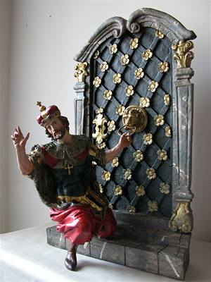
Svatý Václave, vévodo země české
přelom 12. a 13. stol.
chorál ( slavnostní píseň)
psána staročeštinou
3 sloky, později 9
světec je zobrazen jako rytíř
vyspělá forma, složitější styl
i nápěv
dodnes se hraje a zpívá při
nejslavnostnějších událostech
souvisejících s českou státností
( ale s novou melodií z 15.století)

Slide 42
Text současné verze
Svatý Václave,
vévodo české země, kněže náš,
pros za ny Boha,
svatého Ducha! Kyrieleison! Nebeskéť jest dvorstvo krásné, blazě tomu, ktož tam pójde, v život věčný,
oheň jasný
svatého Ducha! Kyrieleison! Pomoci tvé žádámy, smiluj sě nad námi, utěš smutné,
otžeň vše zlé,
svatý Václave! Kyrieleison!
Svatý Václave, vévodo české země, kníže náš, pros za nás Boha, svatého Ducha! Kriste, eleison. Ty jsi dědic české země, rozpomeň se na své plémě, nedej zahynouti nám ni budoucím, svatý Václave! Kriste, eleison. Pomoci my tvé žádáme, smiluj se nad námi, utěš smutné, zažeň vše zlé, svatý Václave! Kriste, eleison.

Slide 43
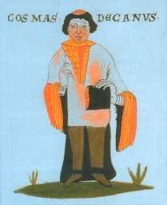
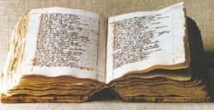
Kosmas ( 1045 – 1125)
první známý český kronikář
založil tradici dějepisectví u nás
studoval v belgickém Lutychu
v letech 1120 až 1125 děkanem
pražské kapituly při sv. Vítu
o jeho životě víme z jeho kroniky
ve službách panovníků podnikl
diplomatické cesty – Uhry, Německo,
Itálie
vynikající vypravěč
znalec řecké a římské literatury
manželka Božetěcha ( umírá 1117)

Slide 44
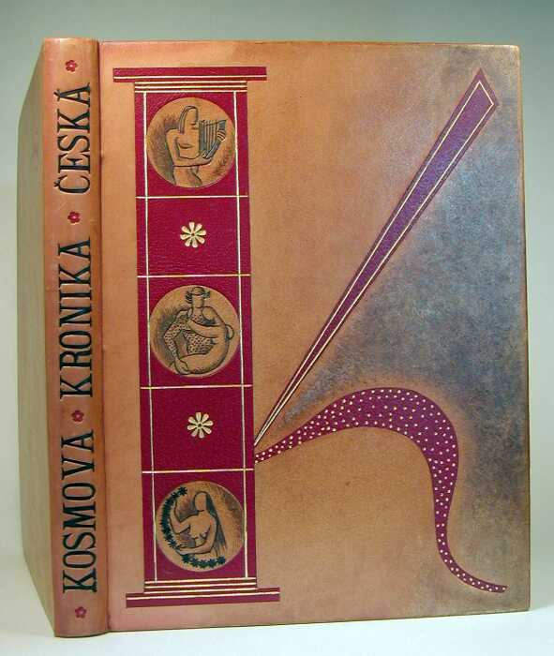

Slide 45
Kronika česká - Chronica Boëmorum
také Kosmova kronika, nejstarší naše kronika
( její kvality dosáhla až Zbraslavská kronika ze 14.století)
vznikla asi v letech 1119 - 1125
evropská úroveň
napsána latinsky = omezená čtenářská obec
= vzdělaný klér,velmožská elita
historicky věrohodná
odchovanec západní kultury = zamlčuje slovanskou liturgii
politický cíl = chtěl přispět k upevnění českého státu =
dílo má vlastenecký ráz, straní v ní katolické církvi,
zachycuje úspěchy Přemyslovců
vliv Kosmova díla = výzdoba znojemské rotundy sv. Kateřiny,
po vzniku kroniky = zobrazení Přemyslovců, pověstí
líčí české dějiny od nejstarších dob po autorovu současnost

Slide 46

kultivovaná próza, oživena verši, zábavnými
historkami, dialogy a citáty z klasických římských autorů
latinský text je proložen bohemismy
původní rukopis Kosmovy kroniky se nedochoval
dnes je známo celkem 15 rukopisů
čerpal z bájesloví (mytologie), vyprávění pamětníků,
ze svých zážitků
české pověsti - O příchodu Čechů,
O Krokovi, O Libuši aj.
kronika je rozdělena do tří knih
- začíná stavbou babylonské věže
a vznikem Čechů
- chronologicky pokračuje
do Kosmovy smrti v r. 1125

Slide 47
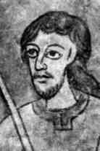
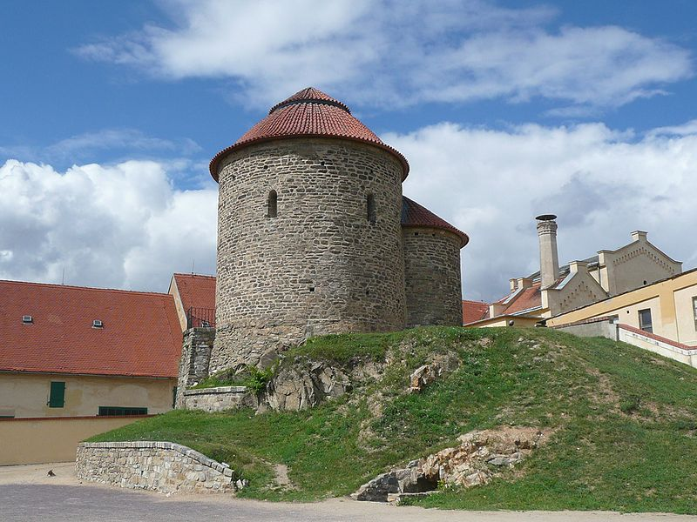
Rotunda svaté Kateřiny
Národní kulturní památka
stojí v areálu přemyslovského hradu ve Znojmě
pochází z raného středověku, románský sloh
zachované nástěnné malby z roku 1134
malby přemyslovských knížat, církevní
náměty, náměty z dějin
Malba Boleslava I.
v rotundě

Slide 48
Kniha první
nepřesná
důležitá část = obsahuje vysvětlení původu českého
národa při stavbě babylónské věže ,příchod do Čech
je zde zdůrazněno, že se jednalo o krajinu neosídlenou a
z tohoto hlediska vychází nároky Čechů na její vlastnictví
soudcem lidu se stal jeden z předáků Krok, později jeho
dcera Libuše
národ si přál knížete = právo přemyslovských knížat
na vládu nad Čechy
kniha končí smrtí knížete Jaromíra v roce 1035
obsahuje přijetí křesťanství za knížete Bořivoje
život světců sv. Václava, sv. Vojtěcha
popisuje vládu Boleslava II., přisuzuje mu zásadní podíl
na vytvoření přemyslovského státu

Slide 49

Kniha druhá
líčí vývoj českého státu od roku 1038 ( 1034 nastupuje
Břetislav) do smrti krále Vratislava II. roku 1092
Břetislava I. hodnotí vysoce kladně
vrchol spatřuje v Břetislavově výpravě do Polska,
v jeho programu křesťanství
ve sporu mezi králem Vratislavem II. a jeho bratrem
Jaromírem - pražským biskupem, Kosmas stojí
na straně biskupa
zde je ideálem panovníka Břetislav II.
kniha končí smrtí knížete Vladislava I.
v roce 1125
Kniha třetí

Slide 50

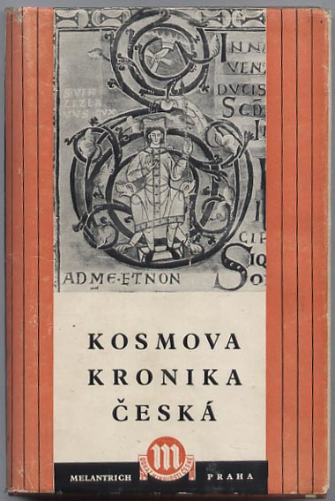

Slide 51
Pokračovatelé Kosmovi
Kosmova kronika se stala známou již brzy po svém vzniku, byla často opisována a stala se předlohou pro další pokusy zpracovat české dějiny po roce 1125. Těmto kronikářům, kteří na Kosmovu kroniku navázali, se říká pokračovatelé Kosmovi - Kanovník vyšehradský, Mnich sázavský nebo Vincentius. Kroniku používala většina pozdějších kronikářů - Dalimil, Přibík Pulkava z Radenína,
je obsažena v Ďáblově bibli , Budyšínském rukopisu aj.

Slide 52
Slovníček
legendy = vyprávění o životě a skutcích světců , doslovný překlad
z latiny „ to, co má být čteno“, vzniká v raném feudalismu. Původně vyprávění o životě lidí prohlášených církví za svaté. Byly zpočátku předčítány při mších a svátcích jako jejich životopisy.
kapitula = sbor kanovníků při hlavním kostele, chrámu
kanovník = duchovní ( kněz) člen kapituly
pasionály = soubory, sbírky životopisů světců a mučedníků
glosa = ve starých textech vysvětlivka k textu ( na okraji nebo uvnitř) ; dnes je glosa rovněž novinářským literárním útvarem
glosátor = písař, který opatřuje text glosami
proglas = předmluva ( předzpěv)

Slide 53
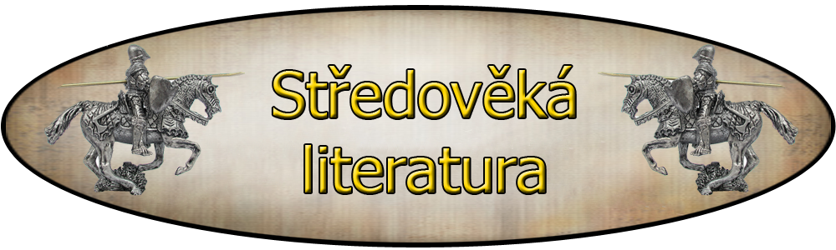

13.století České země
Na prezentaci navazuje učivo:

Slide 54
Použitá literatura a zdroje:
http://hroch.spseol.cz/~vac26092/images/Obdobi/pocatkyCZ.png
http://www.pravoslav.gts.cz/c_m/img/rostisl.jpg
http://zidenice.farnost.cz/clanky/cyr_met09/kyj_zlomky.jpg
http://nd03.jxs.cz/378/980/8626eb6760_62328303_o2.jpg
http://www.pravoslav.gts.cz/c_m/img/cyrmet.gif
http://ao-institut.cz/Galerie/Ceska-zeme/detail/24-konstantin-a-metodej-na-velehrade.jpg
http://www.pravoslav.gts.cz/c_m/img/cm_gr_m.jpg
http://www.dejepis.com/pict/konst_a_metod.jpg
http://www.farnostvelehrad.cz/Resources/Image/cm2.JPG
http://www.artforum.sk/userdata/catalog/images/big_57778.jpg
http://kcjl.upol.cz/htx/litera4.jpg
http://fotky87.szm.com/metod.jpg
http://g-ecx.images-amazon.com/images/G/01/ciu/1b/7f/e467c060ada093f8e2fcf110.L._SL500_AA300_.jpg
http://www.svprokop-sazava.cz/obrazky/fotogalerie/PB300956.JPG
http://media.novinky.cz/838/178384-top_foto1-y2gek.jpg
http://www.ldt-vrabov.cz/foto/sternberk_ilustrace_2.jpg
http://ao-institut.cz/texty/zivotopisy-ceskych-svetcu/img/prokop-sazavsky.jpg
http://ao-institut.cz/texty/zivotopisy-ceskych-svetcu/img/svaty-prokop.jpg
http://www.putovanihrocha.cz/fotky2216/vaclav3.jpg
http://abicko.avcr.cz/miranda2/export/sites/abicko.avcr.cz/cs/archiv/2005/12/obsah/images/b_2005-12-20_221908.jpg
http://media.rozhlas.cz/_obrazek/02107909.jpeg?im=1&mand=gt&sc_x=400&sc_y=266
http://www.valentinska.cz/images/31a17eb866710b3dcf013e2e88c90189.jpg
http://www.pravoslavi-litomerice.cz/images/vaclav.gif
http://ff.ujep.cz/velimsky/cs_1_1/03CS/kristianova_legenda.jpg
http://www.cuni.cz/IFORUM-6948-version1-Prazske_hlaholske_zlomky0.jpg
http://www.veda.cz/dwn/5430/13006B_kodex_vysehradsky.jpg
http://img.ihned.cz/attachment.php/740/27409740/asuv3458BEGKLOk6QWefghpqrxSTUAmn/Kodex.jpg

Slide 55
http://www.alescenek.cz/data/produkty/kodex-vysehradsky_academia.jpg
http://curiavitkov.cz/images/zivot/rakve.jpg
http://img.radio.cz/pictures/cirkev/svati/vaclav_vysehradsky_kodex2x.jpg
http://www.quo-sb.cz/evropa1000/galerie/522_kodex.jpg
http://www.collegium.cz/waldorf/hudba/hdejiny/hospodine.jpg
http://cs.wikipedia.org/wiki/Po%C4%8D%C3%A1tky_%C4%8Desk%C3%A9_literatury
http://cs.wikipedia.org/wiki/Soubor:Kosmas.jpg
http://www.loket.cz/muzeum/g_komplet/kniha028.jpg
http://www.osel.cz/_popisky/118_/s_1182864018.jpg
http://www.antikvariat-fenix.cz/img/p/906-1079-large.jpg
http://www.podzemni-antikvariat.cz/img/foto/f/sl704216.jpg
http://www.antikvariatpocta.cz/images/books/kosmova_kronika_ceska.jpg
http://www.czech-books.com/files/imagecache/product/files/KosmovaKronikaB.jpg
http://antikvariat-domecek.cz/files/kosmovakronikaceska_1.jpg
http://i.lidovky.cz/08/122/lngal/VAL27ddb9_kul3vaclav.JPG
http://www.balustrada.cz/bratrstvo/grafika/obrazky/nahled/vysehradsky0207.jpg
http://www.ikaros.cz/images/200311/bible5.jpg
Vlastní přípravy do vyučování, výstřižky z novin, časopisů, vyrobené fólie.
Prokop V.: Dějiny literatury od starověku do počátku 19. století, Sokolov, 2001
Martínková, Věra a kol.,: Čítanka 1, Trizonia, Praha, 1991
Hrabák, Josef, Jeřábek, Dušan, Tichá, Zdenka : Průvodce po dějinách české literatury, Orbis, Praha 1976
Balajka, Bohuslav a kol.: Přehledné dějiny literatury, SPN Praha 1970
Polášková T., Milotová D., Dvořáková Z.: Literatura-přehled středoškolského učiva, Edice Maturita, Třebíč, 2005
Augusta P., Honzák F., Picková D., Kubů N. : Dějiny středověku a raného novověku, Práce, Praha 1996
Sochrová, Marie: Dějepis v kostce I, Fragment, Havlíčkův Brod 2004
Čornej, Petr, Čornejová, Ivana, Parkan, František :Středověk a raný novověk, Dějepis pro gymnázia a střední školy, SPN, Praha 2001
Zpracovala: Mgr.Kateřina Karbulová, 2O11

